Slide 1
Trygg på skolen 3. og 4. trinn

Slide 2
Inngangsmusikk
Notes:
Sett på inngangsmusikk:
For Indre Østfold kommune: Can't Stop The Feeling.mp4
For eksterne kommuner: Trolls: Can't Stop The Feeling | GoNoodle - YouTube
Vi rydder klasserom
Vi samles i ringen

Slide 3

Notes:
Øvelsen heter «ballongen» Pusteøvelse - Ballongen - trykk på «play-knappen» for å starte filmen
Når du skal gjennomføre pusteøvelsen med elevene, velger du selv om du vil vise filmen eller om du modellerer selv.
Dersom du ønsker å benytte en annen øvelse, finner du flere eksempler på https://www.io.kommune.no/tjenester/skole-og-utdanning/robuste-barn/pust-og-bevegelse/

Slide 4
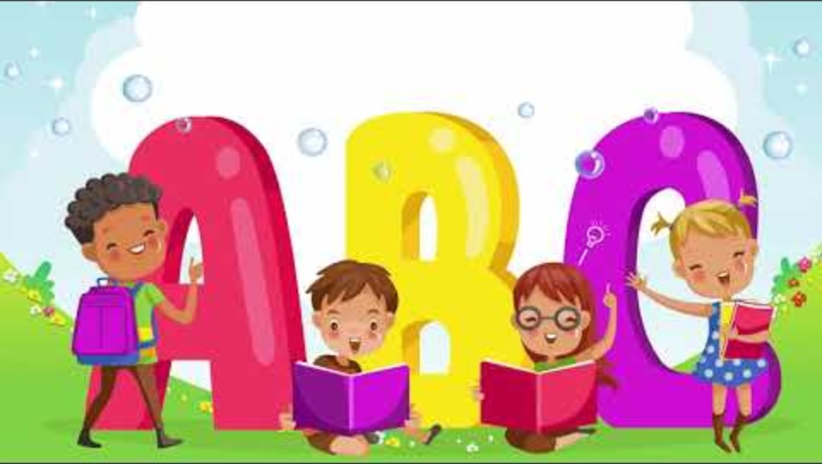
Notes:
Film: https://youtu.be/egAEUi5rr50
Varer 4 minutter

Slide 5
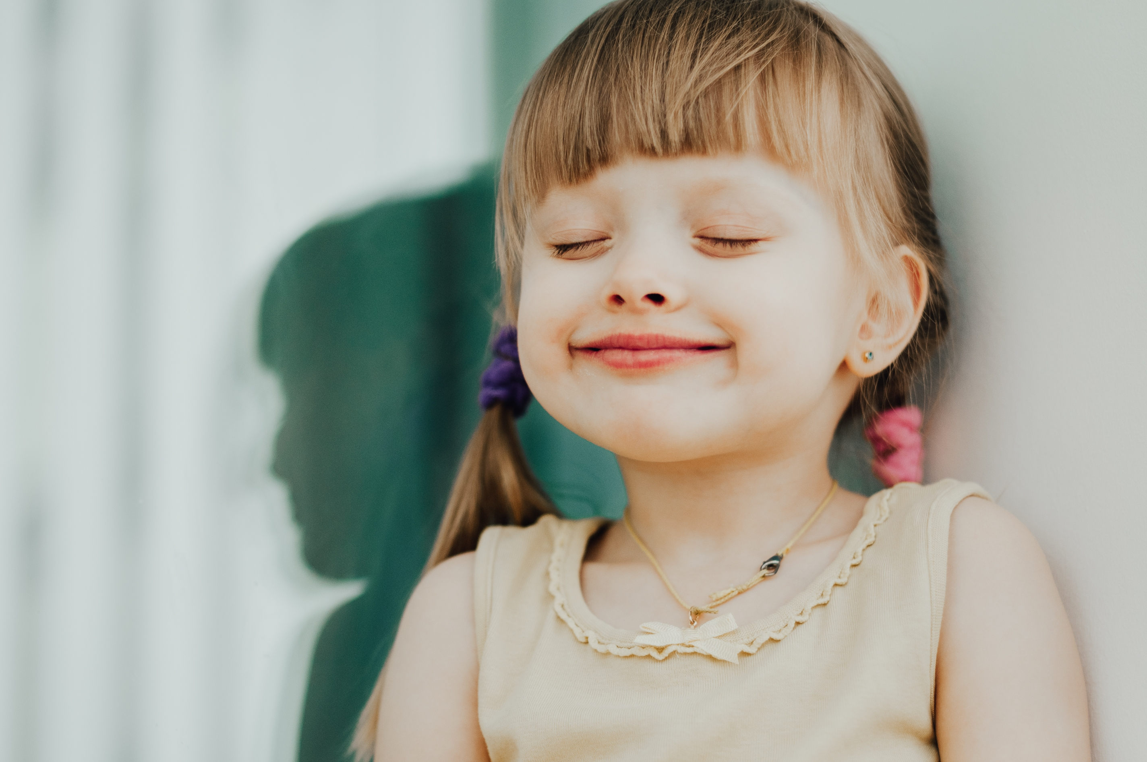
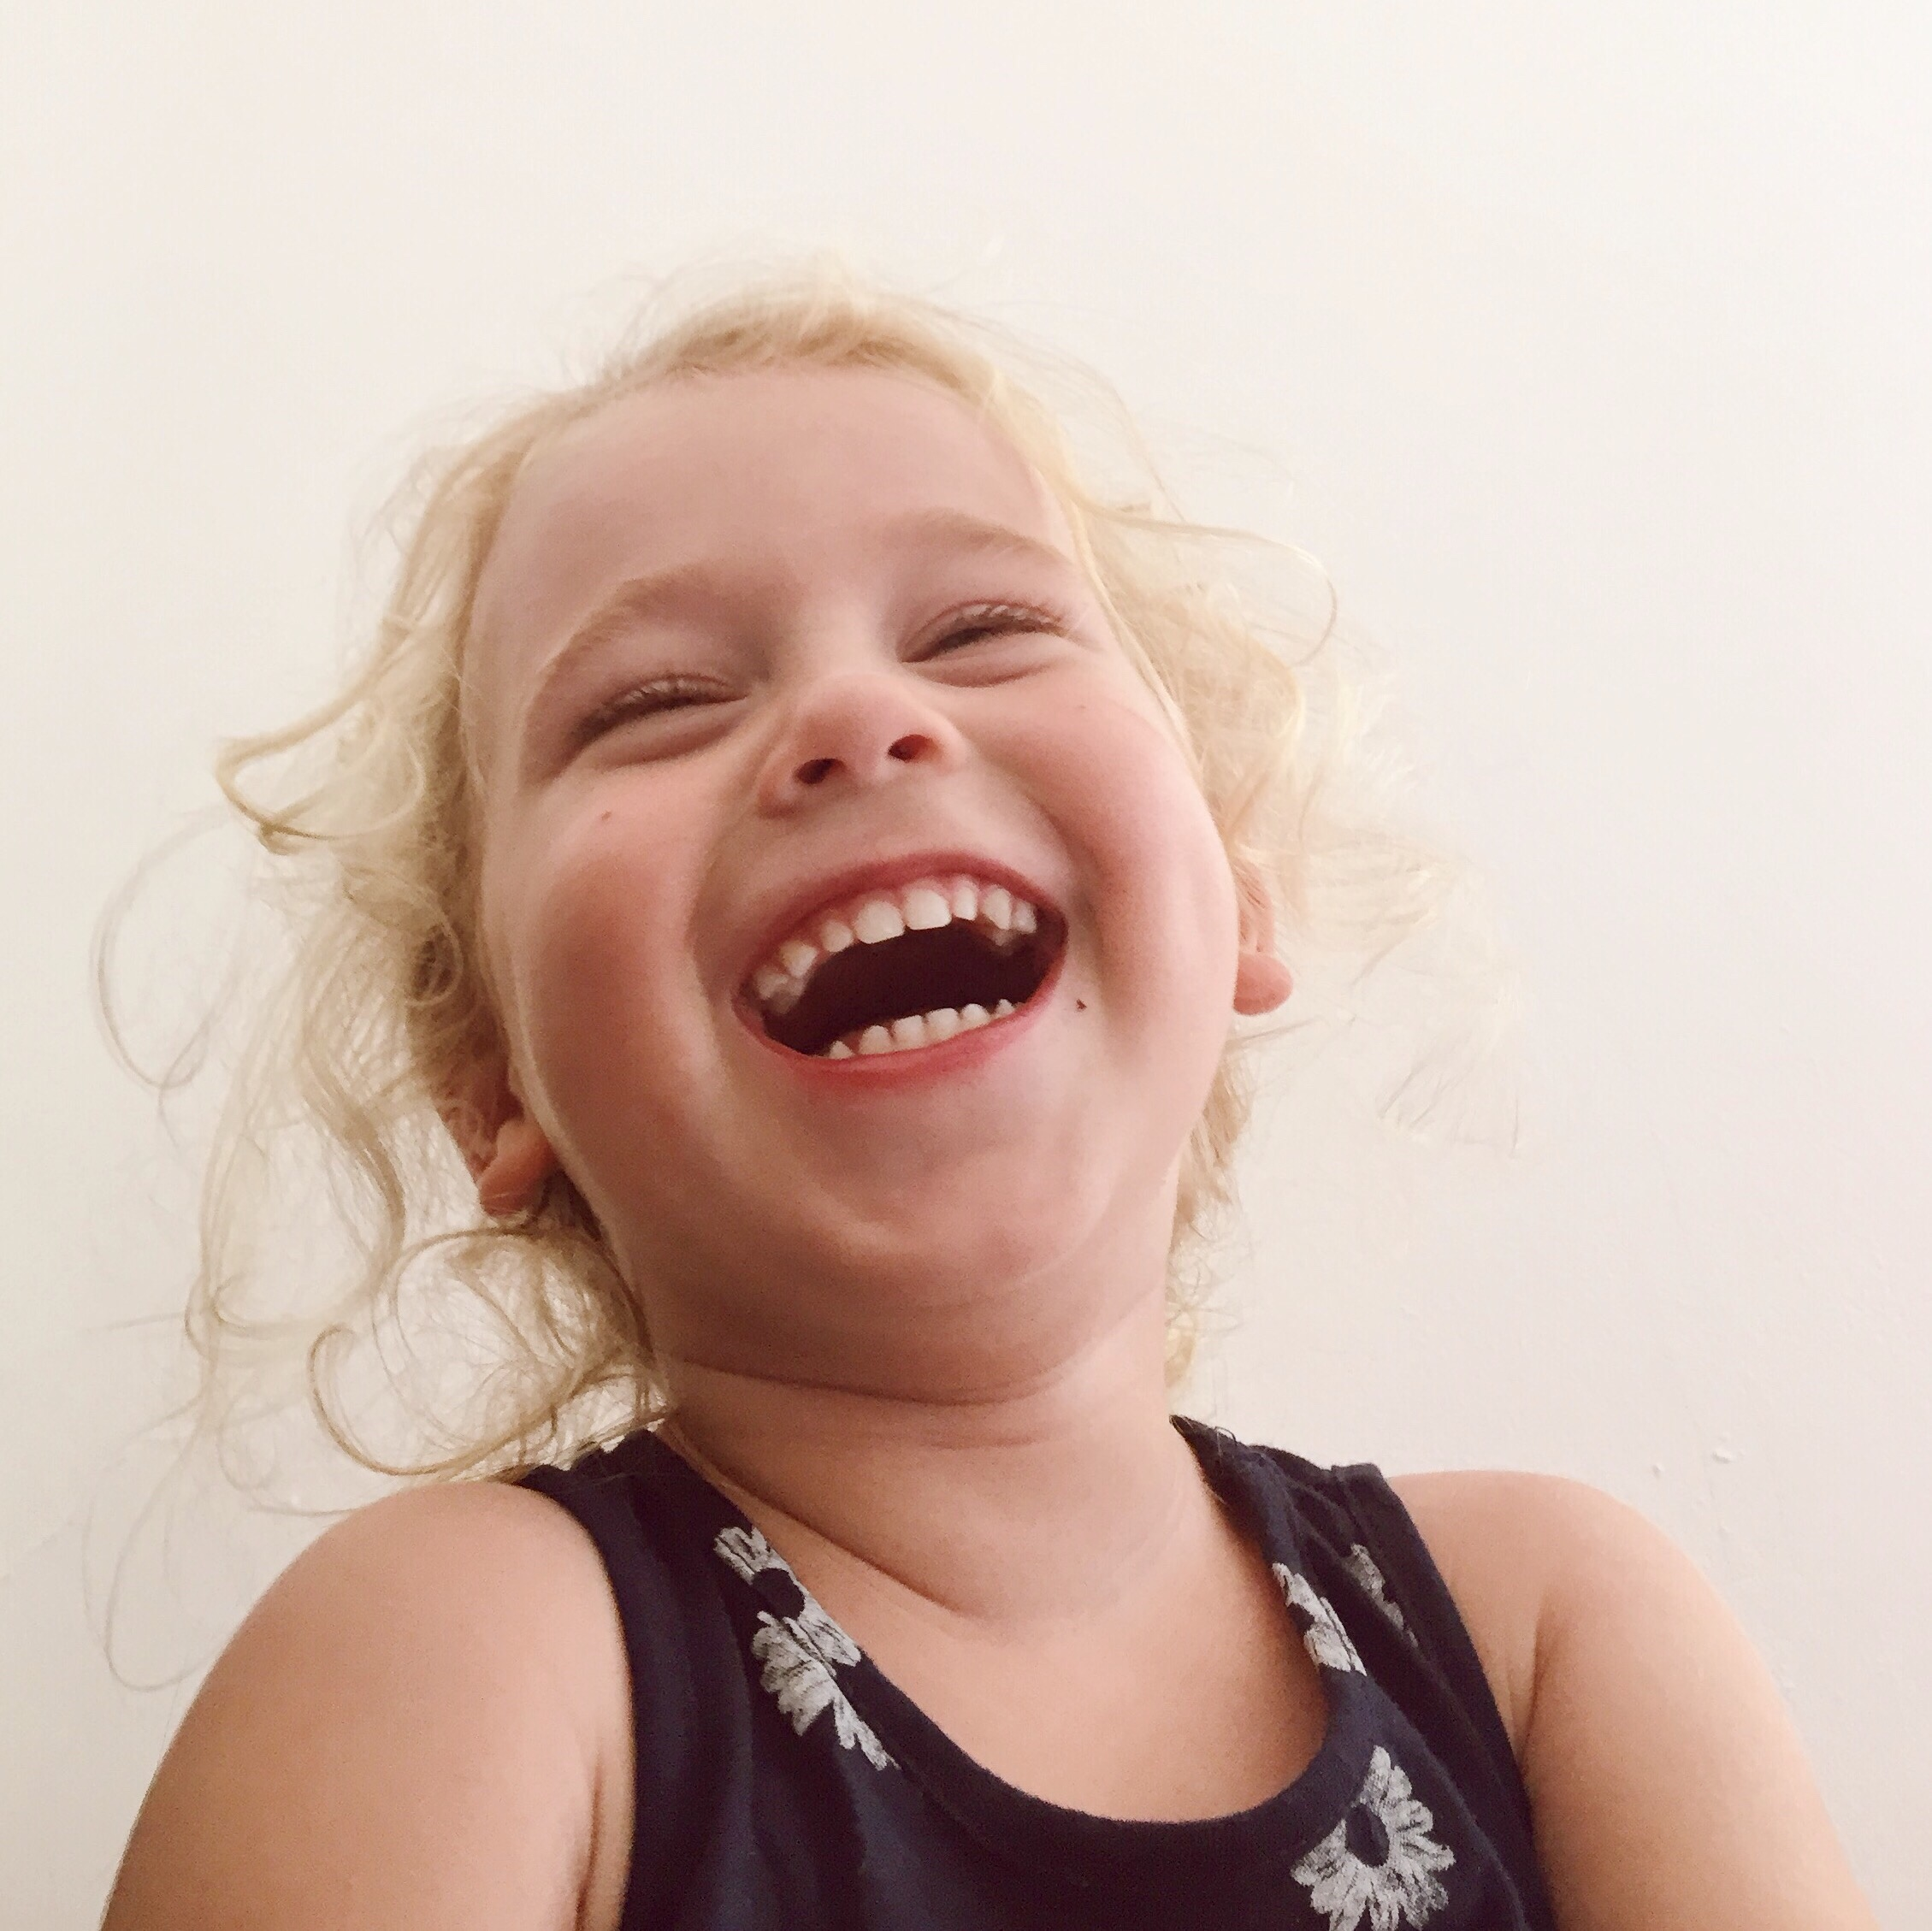

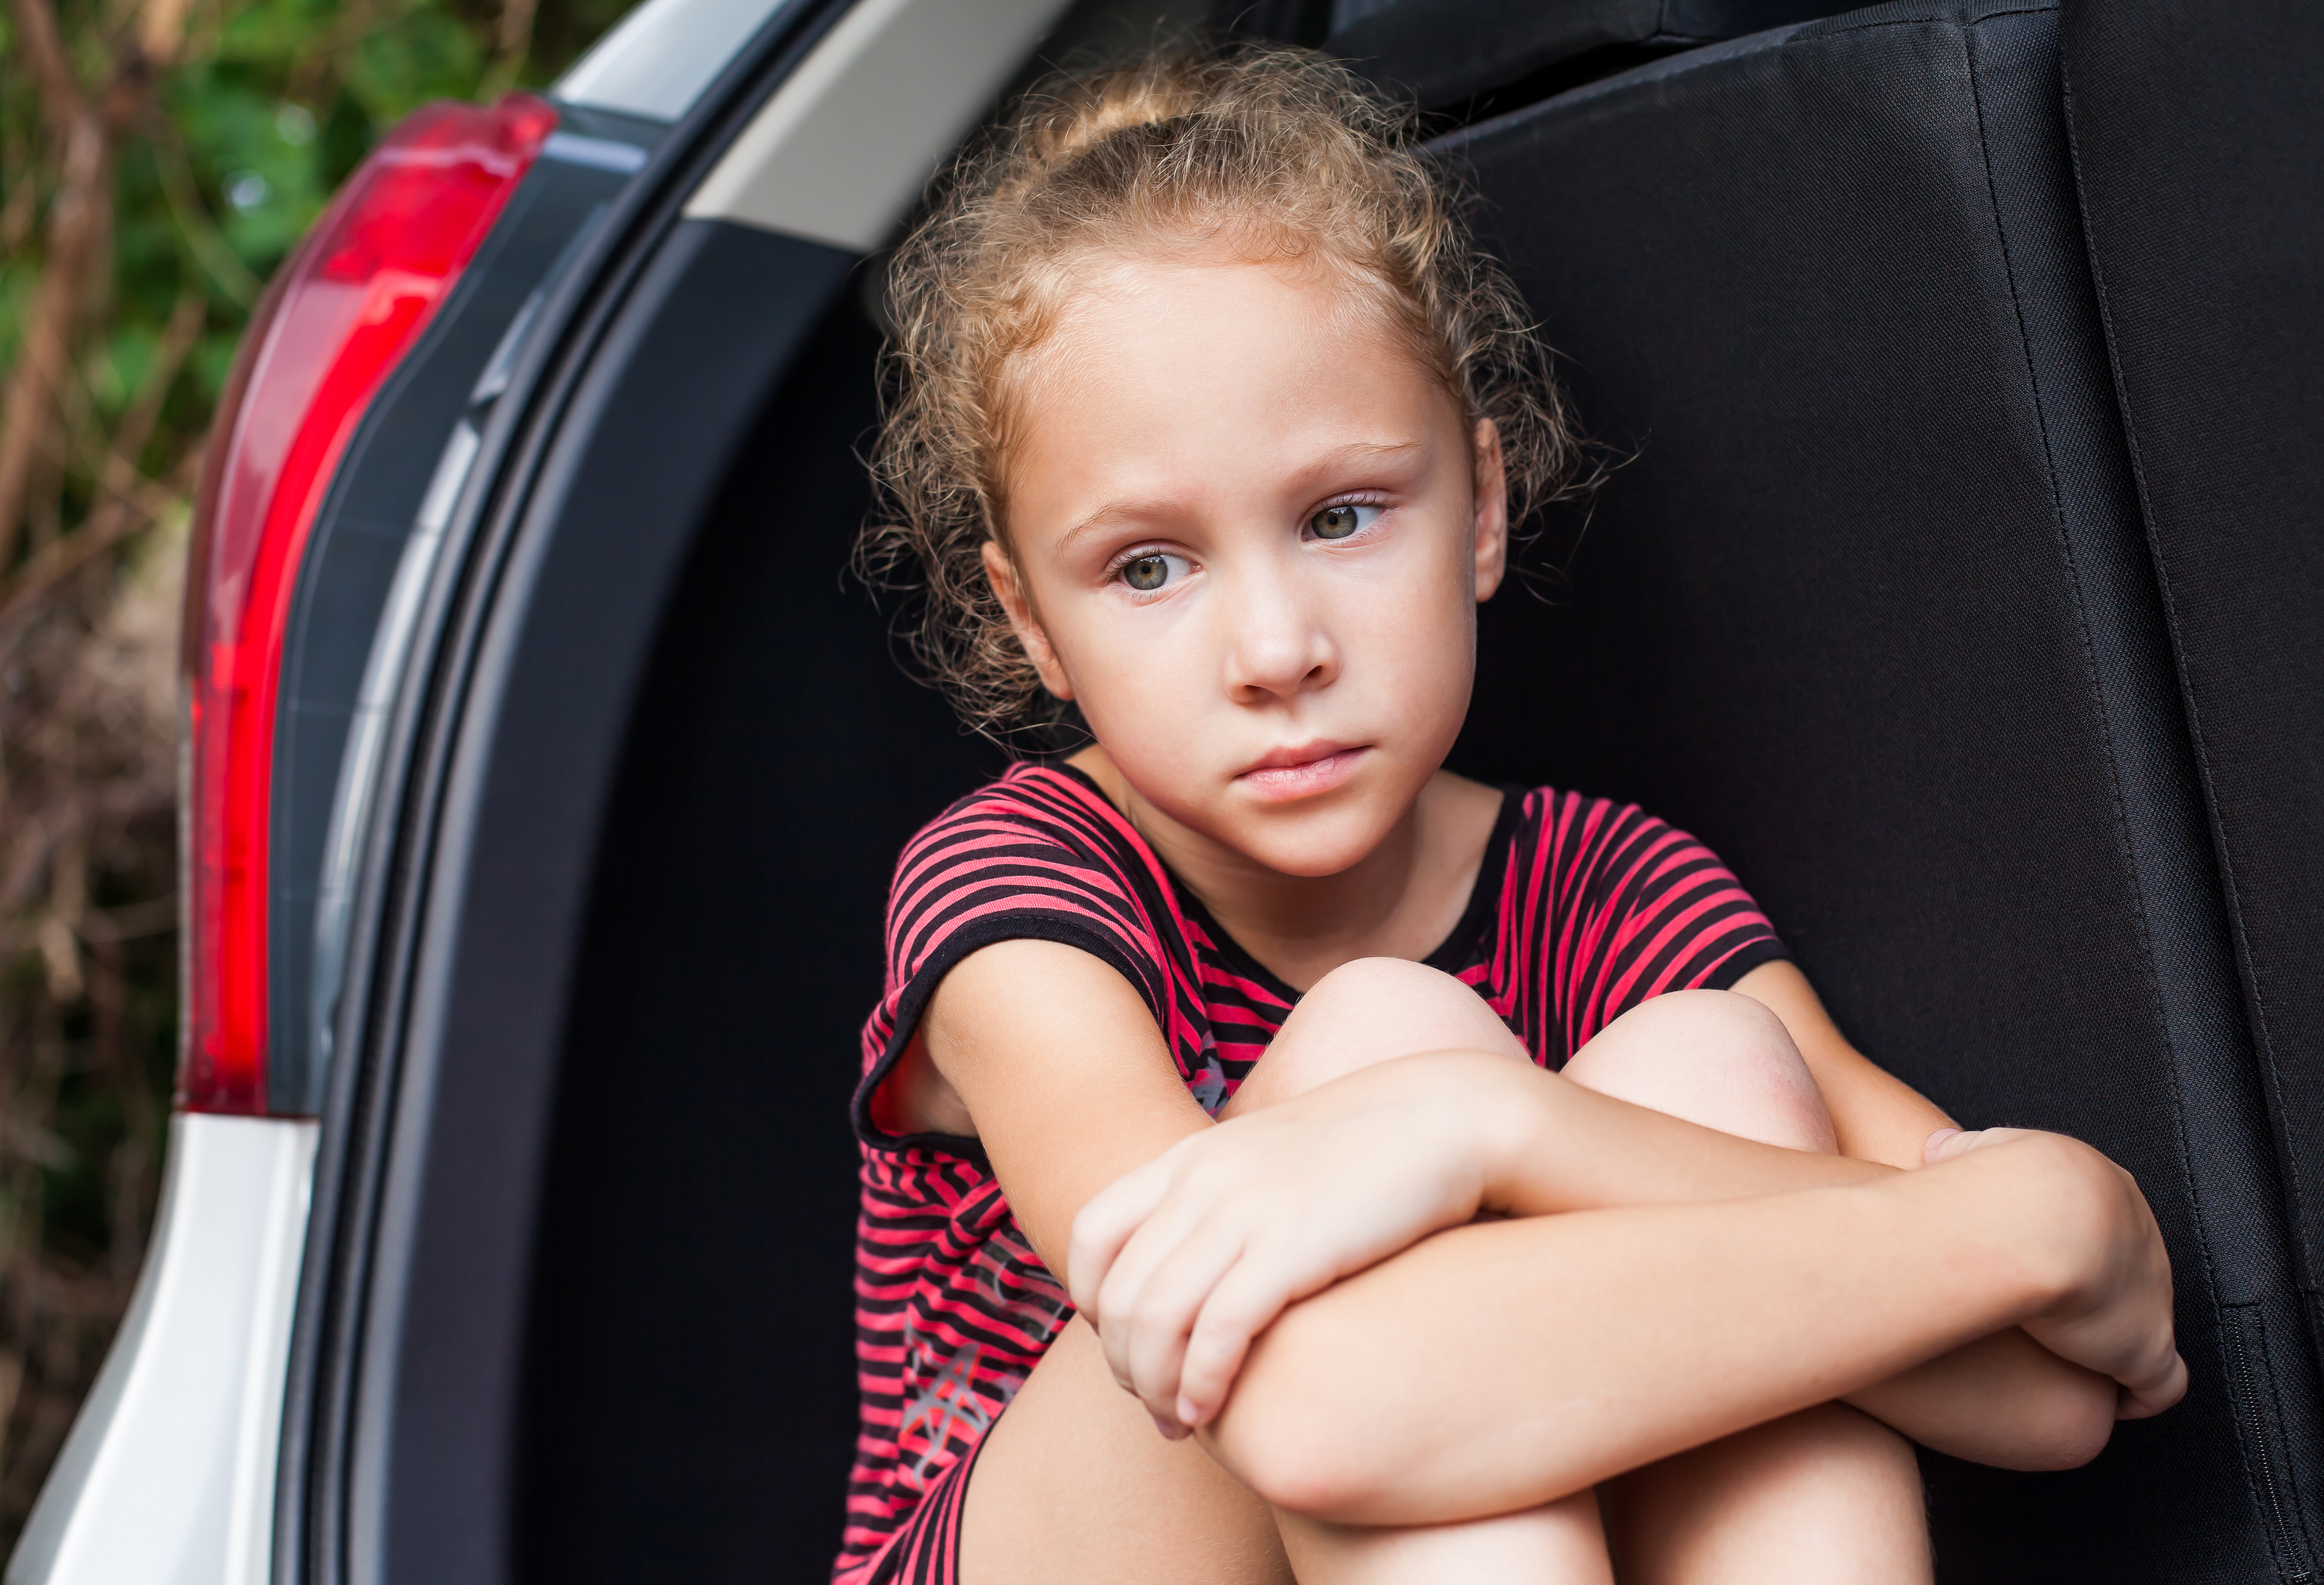
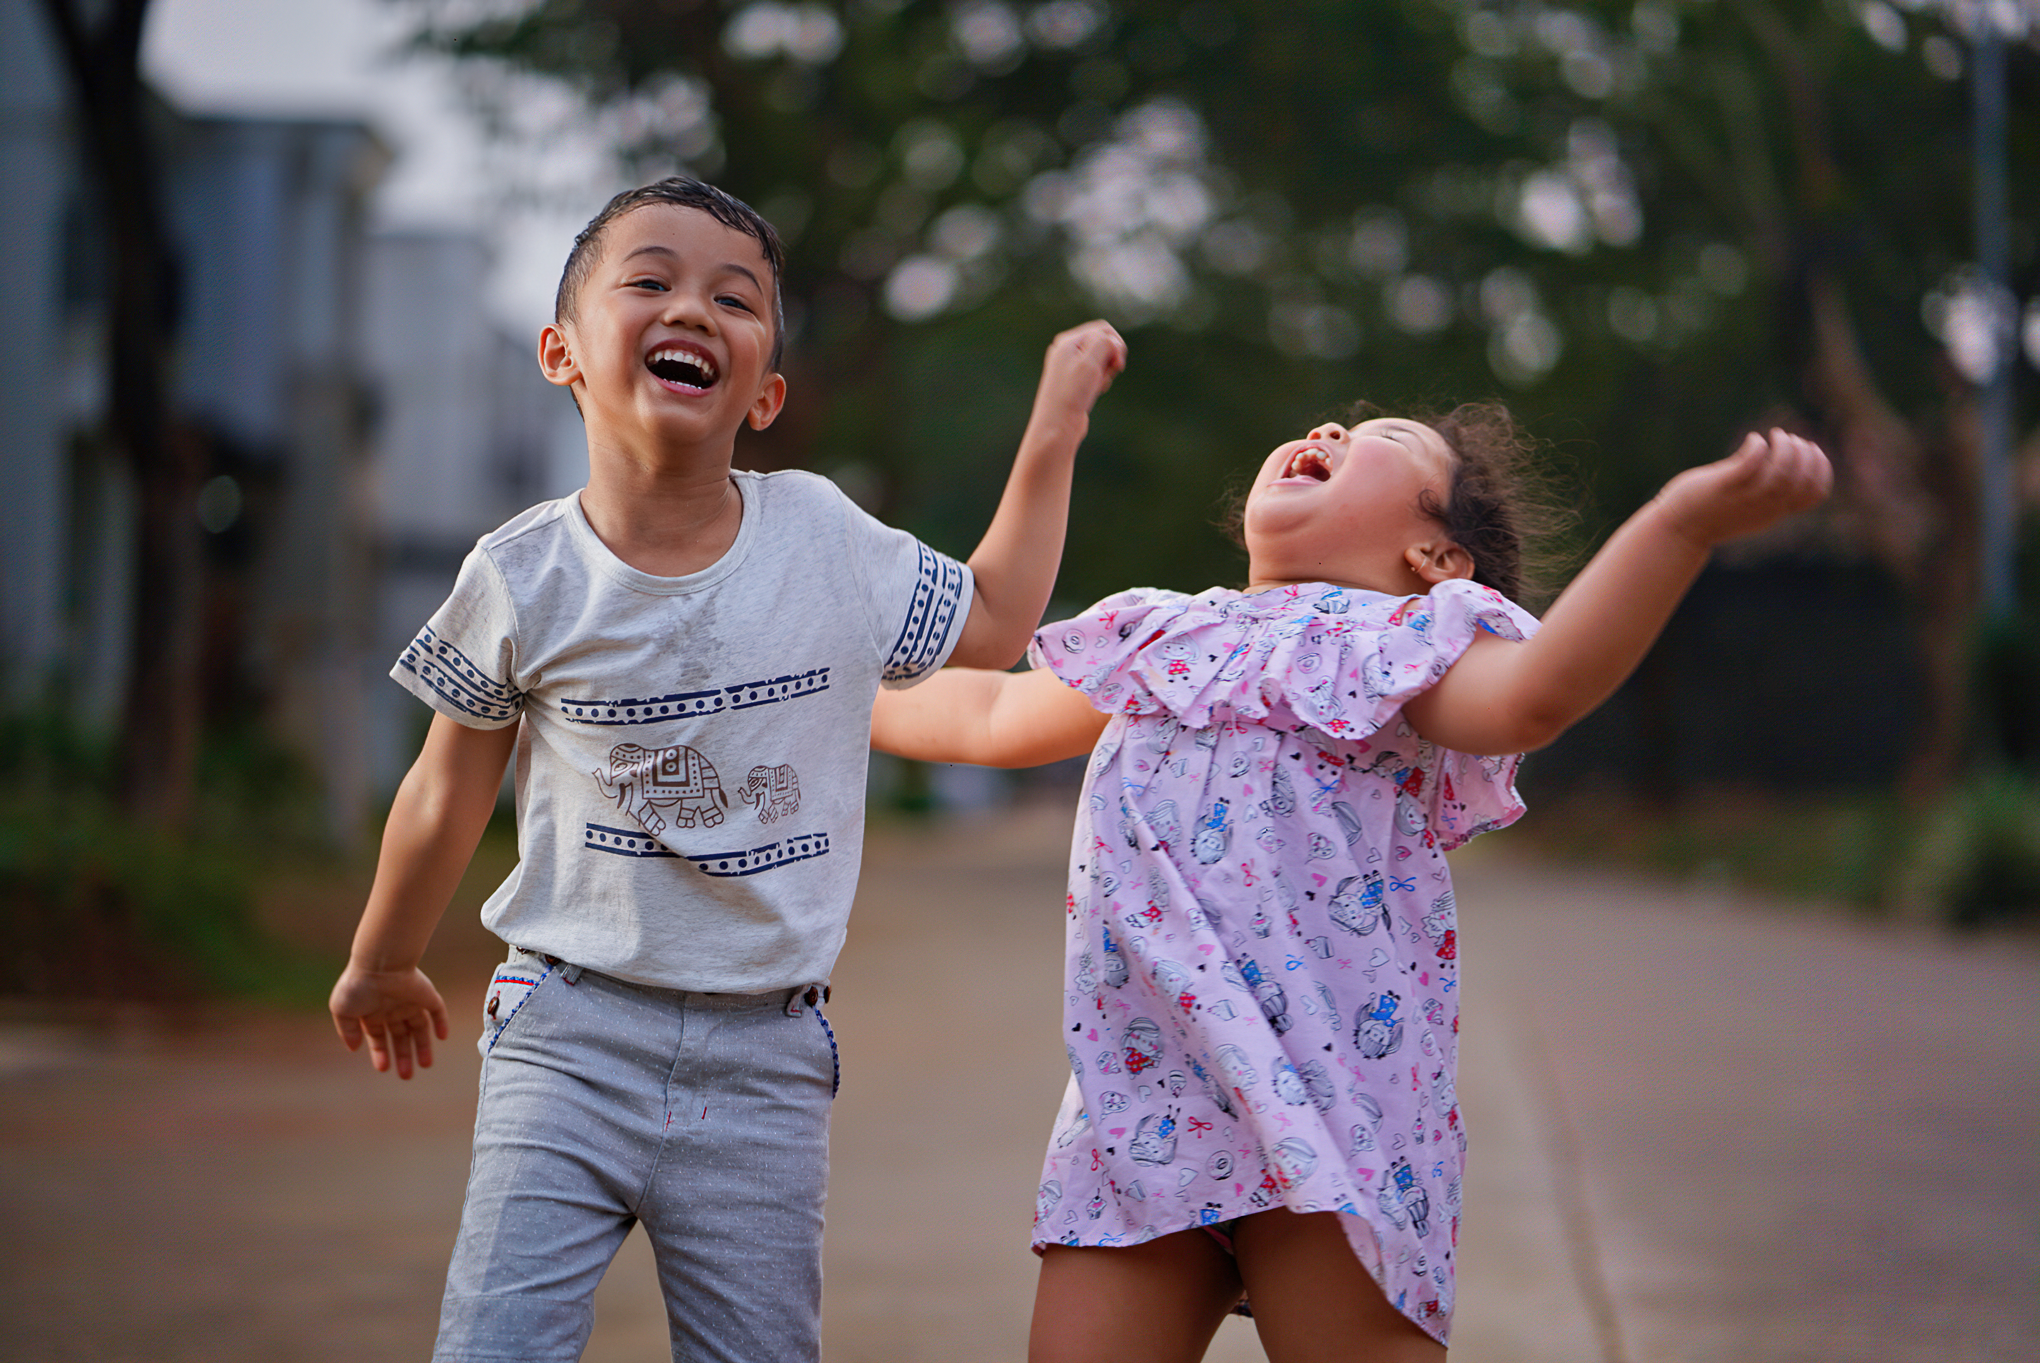
Hvilke følelser hadde du før du kom på skolen i dag?
Notes:
Hvilke følelser hadde du før du kom på skolen i dag?
La elevene komme med innspill, lærer kommer med forslag ved behov.
For eks:
Det var sikkert noen som kjente på ulike følelser før de kom på skolen i dag. Mange barn er spente før de begynner på skolen, noen gleder seg og noen gruer seg. Noen kan kjenne på flere ulike følelser samtidig.
Dersom det er vanskelig å få i gang barna kan dere snakke om bildene, og hva dere tror disse barna føler.

Slide 6
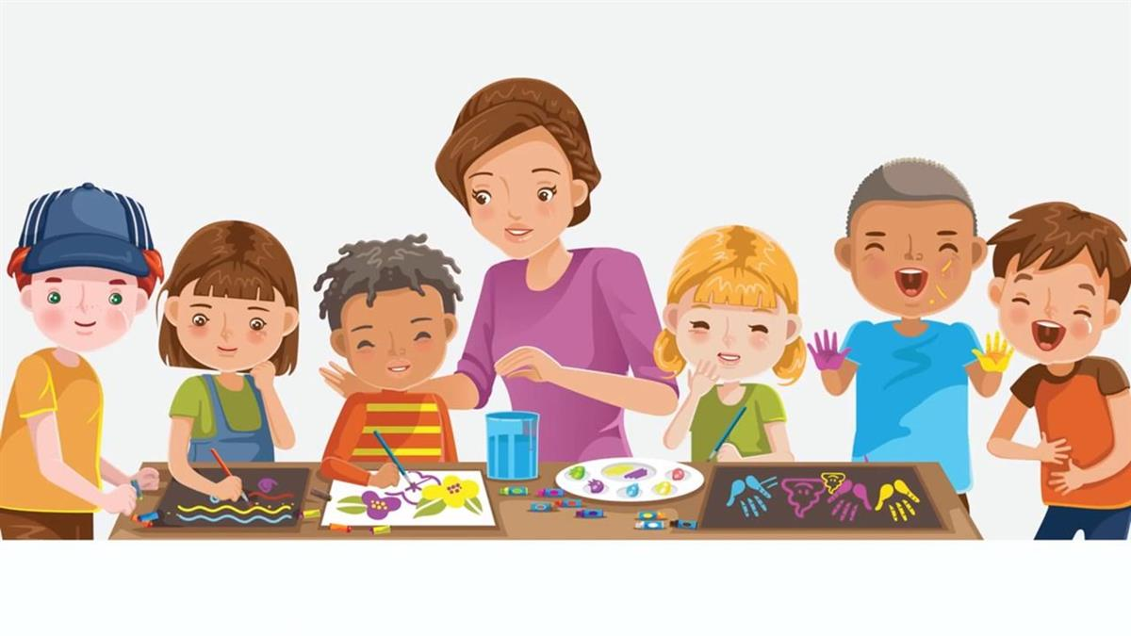
Hva gjør vi i klassen som gir deg gode følelser?
Notes:
Hva gjør vi i klassen som gir deg gode følelser?
La elevene komme med innspill, lærer kommer med forslag ved behov.
F.eks:
Leke, synge, samlingsstund, tegne, være med venner, leke ute. Vi kan få gode følelser hvis noen smiler til oss, gir en klem, hjelper oss og viser forståelse. Støtter og inkluderer hverandre. etc.
Følelsene våre henger sammen med hva vi gjør. Vi får gode følelser når vi gjør ting vi liker.

Slide 7
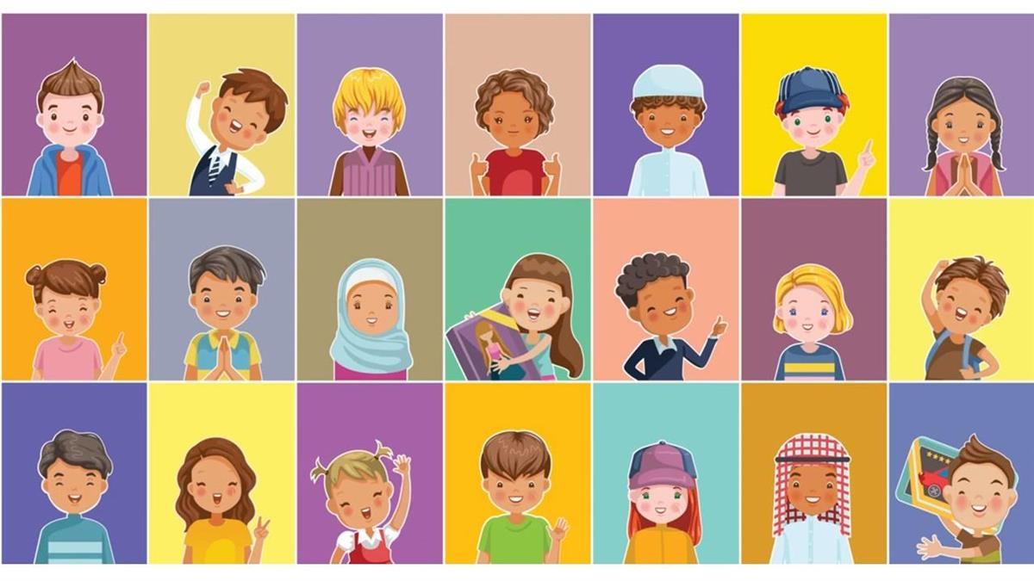
Hva kan vi gjøre for at alle skal kjenne seg trygge i klassen vår og på skolen?
Notes:
Hva kan vi gjøre for at alle skal kjenne seg trygge i klassen vår og på vår skole?
La eleven komme med innspill, lærer kommer med forslag ved behov:
F.eks.:
Spør de som er alene om de har lyst til å leke. Si ja hvis noen spør om å få være med i leken. Smile til hverandre, si hei og se på hverandre med et snilt blikk.
Hva er et snilt blikk?
Ikke le når noen sier noe feil, vær snille mot hverandre, lytte når noen prater og svare tilbake når noen snakker til deg. Ikke kommentere negativt på andres utseende og klær, hvis du ikke har noe pent å si kan du la være å si det. Være bevisst på kroppsspråket, stå vendt mot hverandre, ikke himle med øynene og sende stygge blikk.

Slide 8
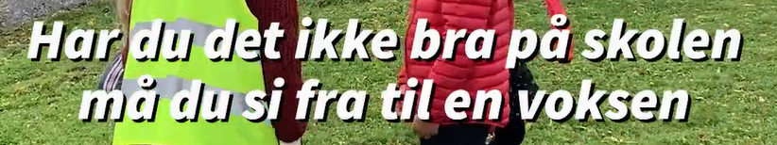
Alle barn har rett til et trygt og godt skolemiljø
Notes:
Introduser filmen:
Vi skal nå se en film som handler om at alle barn har rett til et trygt og godt skolemiljø. Skolen har plikt til å hjelpe deg hvis du ikke har det trygt og godt på skolen.
Si ifra til læreren din, foreldrene dine eller andre du stoler på dersom du ikke har det bra på skolen. Skolen må ta det på alvor og undersøke hvordan de kan hjelpe deg til å ha et trygt og godt skolemiljø.
Gå inn på nettsiden og vis filmen. Den varer 1 minutt og 20 sekunder
Trygt skolemiljø for alle barn on Vimeo

Slide 9
Vi leker!
Edderkoppnettet
Notes:
Edderkoppnettet:
Formål: Inkludere, felleskap, snakketrening
Utstyr: Et nøste med stivt, tykt, fargesterkt garn, eller stiv hyssing.
Beskrivelse: La barna sitte på gulvet i en ring. Lærer velger et tema, for eksempel snop, og sier «jeg liker sjokolade». Lærer kaster garnnøstet tvers over ringen, men holder fast på enden. Den som tar imot nøstet, sier «Jeg liker ...» og kaster nøstet videre tvers over ringen til en annen elev. NB: Den som kaster garnnøstet må holde igjen «sin» del av tråden. Slik oppstår et edderkopp-nett som viser samholdet i klassen. Hvis gruppen er stor, eller det kommer mange like svar, kan man endre oppgaven underveis. Det er viktig å velge enkle oppgaver som er lette å svare på, for eksempel «Jeg liker å sykle» (aktiviteter), «Jeg liker pizza» (middagsretter). Det er ikke meningen at barna skal måtte tenke lenge før de svarer eller behøve å grue seg til deres tur fordi de ikke vet hva de skal si. Det er helt i orden å gjenta det andre har sagt. Hensikten med leken er å øve på å snakke i gruppen og oppleve samholdet etter hvert som nettet vokser.
Når leken avsluttes, snakker dere om det fine nettet dere har mellom dere nå – og hvordan det viser bånd og vennskap mellom dere i klassen. Dere kan se hva som skjer når en f.eks. løfter hendene i været, hvordan det påvirker nettet og hva det gjør med fellesskapet. Til slutt får alle elevene en bit garnnøste som et minne om vennskapet i klassen. Har dere tid kan dere knyte båndet rundt håndleddet, er det knapt med tid kan det ligge i pennalet.

Slide 10
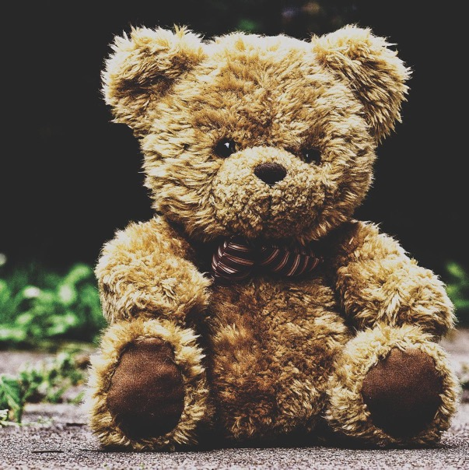
Vi oppsummerer sammen i ringen
Hva likte du i dag?
Hva lærte du?
Hvorfor er dette viktig å snakke om?
Hva kan vi øve på?
Notes:
Foto: Bildet er tatt av Bildet er tatt av Alexas_Fotos fra Pixabay
En badeball eller kosedyr sendes rundt i ringen etter tur.
Vi øver på å vente og lytte. Vi sier en ting hver.
Vi bytter spørsmål underveis, f. eks når 5-6 elever har svart.

